Slide 1
ManpowerGroup index trhu práce
Q3
2024
11. června 2024

Slide 2







ManpowerGroup index trhu práce
Kvartálně prováděný celosvětový průzkum
Plány zaměstnavatelů na zvýšení/snížení počtu zaměstnanců během následujícího čtvrtletí
Reprezentativní vzorek více než 40 000
zaměstnavatelů z veřejného i soukromého sektoru
Od roku 1961
(v ČR od 2008)
Na základě osvědčené metodiky v souladu
s nejvyššími standardy průzkumu trhu
42 zemí světa
Notes:
62 let od roku 1961, 41 zemí světa, 40tis zaměstnavatelů
Každý rok investujeme celosvětově desítky miliónů do průzkumů trhu práce, abychom pomáhali lidem a firmám uspět v neustále se měnícím prostředí.
Tento průzkum je naše vlajková loď s neuvěřitelnou historií, získala si celosvětovou důvěryhodnost a stala se ekonomickým ukazatelem.
Jedná se vlastně o barometr nálad zaměstnavatelů na další období.

Slide 3
ManpowerGroup index trhu práce
525 zaměstnavatelům v ČR byla položena otázka:
„Jak očekáváte, že se změní celkový počet zaměstnanců ve vaší společnosti v následujících 3 měsících (červenec, srpen, září) v porovnání s aktuálním čtvrtletím (duben, květen, červen)?“
Čistý
index
Čistý
index
Pokles
Nárůst
Pokles
Nárůst
Notes:
V ČR se ptáme reprezentativního vzorku 510 zam. ze soukromého a státního sektoru
Hlavním ukazatelem ČI

Slide 4
ManpowerGroup index trhu práce Q3 2024
Nárůst počtu zaměstnanců
Pokles počtu zaměstnanců
Změny neplánuje
Neví
11 %
Čistý index trhu práce
34 %
23 %
41 %
2 %
Optimismus na trhu práce pro 3. čtvrtletí mírně roste.
Notes:
Více detailu na dalším slajdu

Slide 5



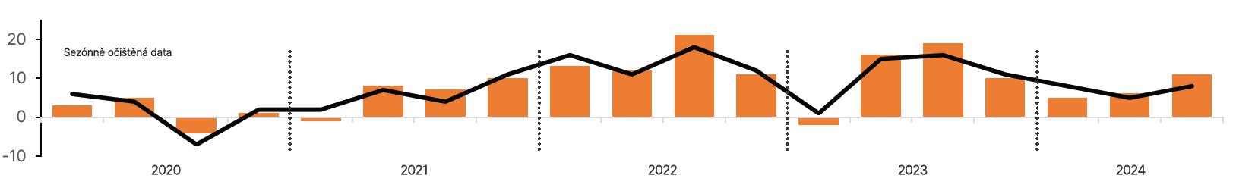

ManpowerGroup index trhu práce
 | Nárůst | Pokles | Beze změny | Neví | Čistý index trhu práce | Sezoně očištěná data
 | % | % | % | % | % | %
Q3 2024 | 34 | 23 | 41 | 2 | 11 | 8
Q2 2024 | 30 | 24 | 44 | 2 | 6 | 5
Q1 2024 | 27​ | 22​ | 46​ | 5​ | 5​ | 8​
Q4 2023 | 28​ | 18​ | 51​ | 3​ | 10​ | 11​
Q3 2023 | 35​ | 16​ | 46​ | 3​ | 19​ | 16​
Notes:
Loňská úroven v Plus, ale v minus jsme minus.
Na trhu práce dochází ke znatelnému oživení. Česká centrální banka pokračuje ve snižování úrokových sazeb z důvodu stabilizace inflace, což podporuje ekonomické oživení a s rostoucí důvěrou spotřebitelů roste také důvěra zaměstnavatelů ve zlepšující se ekonomiku. I díky tomu se otevírá stále více pracovních míst ve srovnání s první polovinou roku, nicméně ještě stále nejsme na úrovni náborové euforie v polovině minulého roku a velké přesuny na trhu práce pokračují. Lidé, kteří čelí ztrátě zaměstnání, mají ale lepší vyhlídky najít poměrně rychle práci novou. Pozitivní výhled pozorujeme v 7 z 9 sektorů ekonomiky, nejvíce pak ve zdravotnictví, komunikacích, obchodu a službách nebo také ve finančním sektoru. Nabírání zaměstnanců převažuje i v průmyslu a logistice. Výjimkou jsou pouze veřejné služby, státní správa a neziskový sektor

Slide 6







Porovnání podle sektorů
36
Informační technologie
Průmysl, stavebnictví
Finance, pojištění
a nemovitosti
Obchod, služby,
HORECA
Komunikační služby
Zdravotní
a soc. péče, farmacie
Doprava, skladování
a automotive
Veřejný a neziskový sektor
Energetika,
veřejné služby
Notes:
Čeští manažeři v 7 z 9 odvětví očekávají v příštím čtvrtletí nárůst počtu zaměstnanců, zatímco ve zbylých 2 odvětvích očekávají pokles. Ve srovnání s minulým čtvrtletím trh práce posílil v 7 z 9 odvětví a oslabil ve 2 odvětvích. Ve meziročním srovnání je optimismus nižší ve 4 z 9 odvětví, posílil ve 3 a ve 2 odvětvích nedošlo k žádné změně. Nejvíce optimismu je v sektoru Zdravotní a sociální péče a farmacie s Indexem 36, což představuje nárůst o 12 procentních bodů oproti předchozímu čtvrtletí a o 22 procentních bodů v meziročním srovnání. Naopak nejslabším odvětvím je Energetika a veřejné služby s Čistým indexem trhu práce -27 p. b.
Zdrav: 44, 8
Komun: 44, 15
Obchod: 46, 19
Finance: 35, 13
Průmysl: 40, 21 (propouští stejně ale více nabírá)
IT: 35, 20
Autom 26, 22
Veřejný sektor 19, 29
Veř.sl.: 21, 48

Slide 7
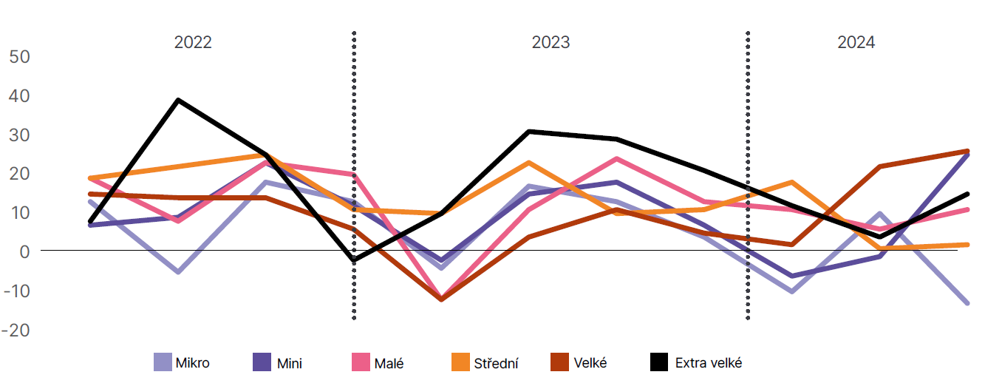
Porovnání podle velikosti společností
Organizace | Nárůst % | Pokles % | Beze změny % | Neví % | Čistý index trhu práce | Sezonně očištěná data
Mikro (méně než 10) | 22 | 35 | 41 | 2 | -13 | -13
Mini (10-49) | 40 | 15 | 42 | 3 | 25 | 16
Malé (50-249) | 31 | 20 | 45 | 4 | 11 | 7
Střední (250-999) | 32 | 30 | 38 | 0 | 2 | 1
Velké (1000-4 999) | 44 | 18 | 37 | 1 | 26 | 26
Extra velké (5 000+) | 37 | 22 | 40 | 1 | 15 | 15
Notes:
Aktuálně nejoptimističtější jsou zaměstnavatelé ve velkých organizacích s 1000 - 5000 zaměstnanci s Indexem 26 p.b., což je ve srovnání s přechozím čtvrtletním nárůst o 4 body a v meziročním srovnání o 15 bodů. Náborový optimismus převládá u velkých, středních i malých firem a pesimismus jsme zaznamenali pouze u mikropodniků s velikostí pod 10 zaměstnanců, které vykazují Čistý index trhu práce -13 p. b. Od minulého čtvrtletí trh práce posílil v 5 ze 6 velikostí organizací a oslabil pouze u mikro společností. Ve srovnání s loňským rokem tempo náboru zaměstnanců oslabilo ve 4 ze 6 velikostí organizací. Nejoptimističtější jsou čeští zaměstnavatelé ve velkých organizacích s 1000-4999 zaměstnanci s Indexem 26, což je ve srovnání s přechozím čtvrtletním nárůst o 4 body a v meziročním srovnání o 15 bodů.

Slide 8
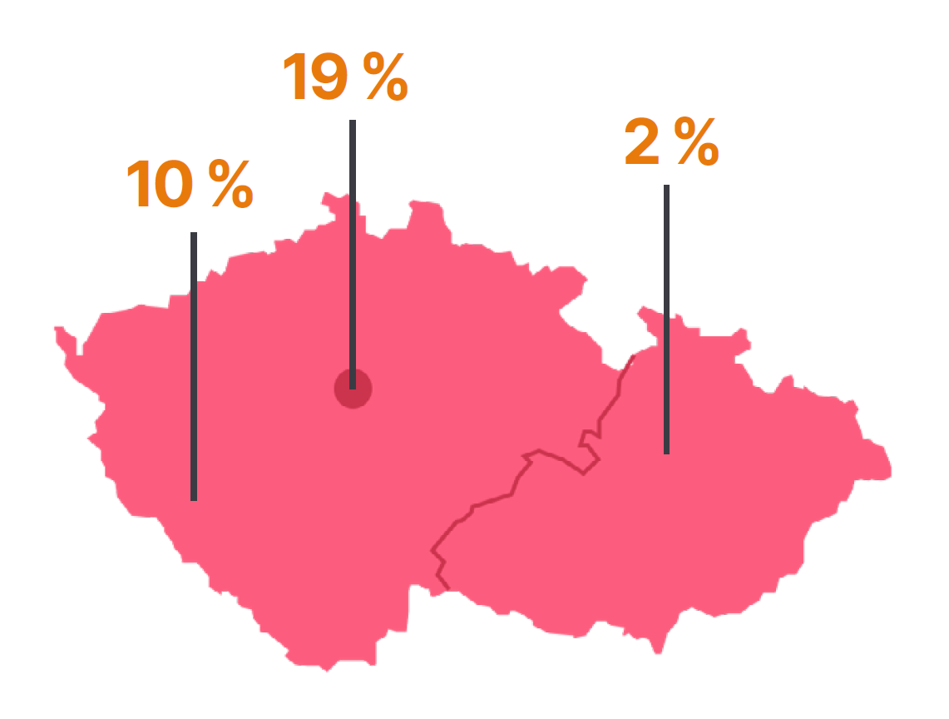
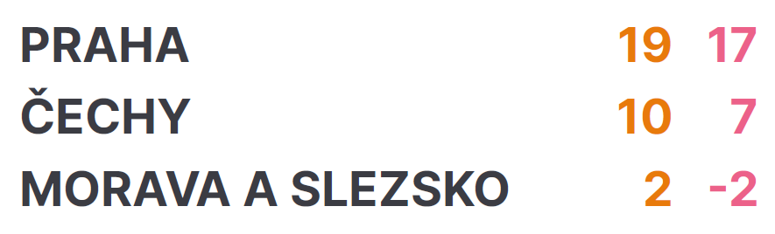
Regionální srovnání
Notes:
Nejoptimističtější je Pha. Ta ale oproti minulému Q zrychluje pomaleji než Morava.
Čechy pozitivní, ale zpomalily oproti minulému Q

Slide 9








Mezinárodní srovnání
Sezonně očištěná data
Nejsilnější náborové plány
Nejslabší náborové plány
Kostarika
+35 %
Švýcarsko
+34 %
Guatemala
+32 %
Rumunsko
+3 %
Argentina
+3 %
Izrael
+4 %
Notes:
Průzkum ManpowerGroup indexu trhu práce pro 3. čtvrtletí 2024, který shromáždil data od 40 374 zaměstnavatelů ze 42 zemí, ukazuje, že globální čistý index trhu práce pro třetí čtvrtletí roku 2024 zůstává na stejné úrovni jako předchozí čtvrtletí, tedy na 22 bodech. Ke zpomalení dochází především v zemích, jež se stále potýkají s vysokou inflací a rostoucími náklady na pracovní sílu. Navíc geopolitické napětí na Ukrajině a na Blízkém východě nadále vyvíjí tlak na celou globální ekonomiku. Poptávka po talentech zůstává sice na stejné úrovni jako v minulém čtvrtletí, ale je nižší než v loňském roce, kdy byl na 28 bodech.
Klesající očekávání v náborových aktivitách jsou patrná v dříve silných odvětvích jako Informační technologie (IT). Přestože IT stále hlásí nejsilnější náborové plány (29), ve srovnání s minulým čtvrtletím se očekává mírný pokles o 5 a v meziročním srovnání o 10 p. b. Podobný trend lze pozorovat také v odvětví Komunikační služby (11), kde došlo k poklesu jak oproti minulému čtvrtletí (-5), tak i oproti stejnému období loňského roku (-11). To přichází v době, kdy poptávka po kvalifikovaných pracovnících klesá a tempo náboru těchto pracovníků vůči pracovníkům v továrnách výrazně zpomaluje. Zároveň se objevuje trend, že kvalifikovaní zaměstnanci mění v době nejistoty méně často svá místa, takže zbývá méně volných pozic, která je třeba obsadit, ale na druhou stranu je s menší fluktuací na trhu práce těžší tato místa obsadit.
Přehodnocování bezpečnost dodavatelských řetězců a snaha mají dopady na trh práce v mnoha regionech:
Hitem je Jižní a Střední Amerika kam se přesouvají některé závody z Asie, aby byli blíže k USA
Jsou to nejen asijské společnosti, ale třeba také Tesla která částečně opouští výrobu v Číně.

